Slide 1
Význam zelených rastlín – vlastiveda pre 4. roč.
Vypracovala : Mgr. Mihaliková Anna
Spojená škola Ul. J. Kollára 3
Nové Mesto nad Váhom

Slide 2
Rastliny dýchajú tak ako živičíchy aj človek.

Slide 3
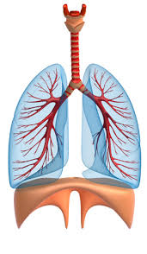
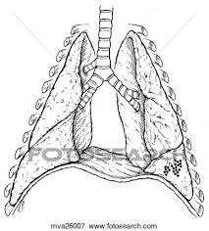
Človek a živočíchy dýchajú pľúcami, rastliny dýchajú listami.

Slide 4
Cez deň však vylučujú kyslík, ktorý potrebujú všetky živé organizmy na dýchanie.
Preto sa človek usiluje ,aby bol neustále obklopený zelenými rastlinami.

Slide 5
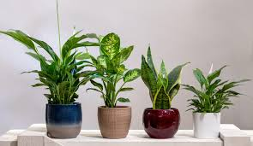
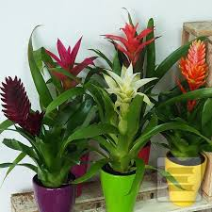
Krášli si nimi byty

Slide 6
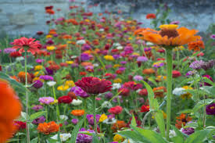
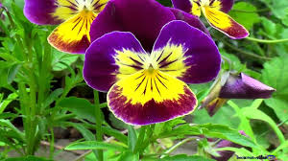
Sadí ich v záhradách

Slide 7
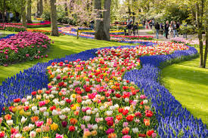
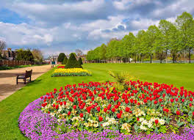
Vysádza parky aj so záhonmi kvitnúcich rastlín.

Slide 8
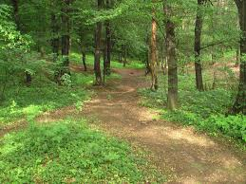
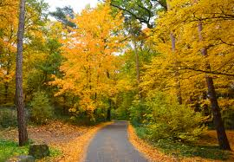
Je dôležité často chodievať do lesa, lebo les je zásobáreň kyslíka, vody a ticha.
Listnatý les

Slide 9
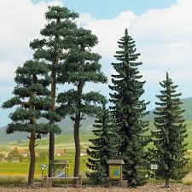
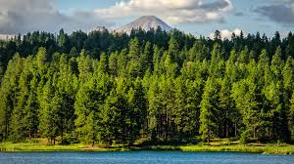
Ihličnatý les

Slide 10
Zelené rastliny sú pre nás veľmi dôležité, preto sa musíme snažiť si prírodu chrániť a nie si ju ničiť!!!
Upozorni každého kto sa v prírode zle správa!!!!
V lese nevyhadzujeme odpadky, nie sme hluční!!!

